Slide 1
Market Definition of Two-Sided Markets
Ralf Dewenter, Franziska Löw

Slide 2
Agenda
Marktabgrenzung im herkömmlichen Sinne
Besonderheiten zweiseitiger Märkte: Beispiel Google
Marktabgrenzung auf zweiseitigen Märkten
Idee
Modell
Kreuzkorrelationen
Erkenntnisse & Fragen
Nächste Schritte

Slide 3
Marktabgrenzung
Was?
Definition des relevanten Marktes.
Wofür?
Um wettbewerbsschädliches Verhalten aufzudecken / vorzubeugen (Missbrauchsaufsicht / Kartellverbot)
Um Fusionen im Vorfeld zu analysieren (Fusionskontrolle).
Wie?
Marktabgrenzung erfolgt aus Verbrauchersicht.
Hauptinstrument: SSNIP Test (Small but significant and nontransitory increase in price)
Analyse der Substituierbarkeit
Hypothetischer Monopolistentest: Wie reagiert die Nachfrage auf eine kleine, dauerhafte Preiserhöhung (ca. 5-10%)? Weichen die Nachfrager auf andere Produkte aus, sodass die Preiserhöhung unrentabel ist, gehören diese anderen Produkte ebenfalls zum relevanten Markt.
Mit der Kenntnis über den relevanten Markt kann dann die Marktkonzentration errechnet werden (Marktanteile, Herfindahl Index) / die Marktmacht bestimmt werden.

Slide 4
Besonderheiten zweiseitiger Märkte Beispiel Google
„Mit einem Marktanteil von mehr als neunzig Prozent dominiert Google den deutschen Suchmaschinenmarkt“
Fragliche Aussage, da verschiedene Teilmärkte existieren (Suchanfrage; verbundene Märkte)
Diese Aussage setzt eine zuverlässige Bestimmung des betroffenen Marktes voraus.
geografische Abgrenzung? Wenn ja wie?
sachliche Abgrenzung

Slide 5
Besonderheiten zweiseitiger Märkte Beispiel Google
Sachliche Marktabgrenzung
Wie kann der Suchmarkt abgegrenzt werden? Stellt jede Suchanfrage einen eigenen Markt dar?
Mögliche Wettbewerber für Produktsuche: Amazon und eBay
Mögliche Wettbewerber für Personensuche: Facebook, Xing, LinkedIn
Spezialisierte Suchmaschinen (z.B. Trivago, Swoodo,…)
SSNIP Test nicht möglich (erweiterter SSNIP-Test nicht praktikabel)
P < GK auf einer Marktseite (z.B. Suchmarkt) möglich
P > GK auf einer Marktseite möglich, ohne dass dies eine Marktbeherrschende Stellung bedeuten würde (z.B. Werbemarkt)
Deckungsbeiträge werden meist dem Werbemarkt eingenommen.
Preisrelation ist wichtiger, als absolute Preise.
Such- und Werbemarkt sind durch indirekte Netzeffekte miteinander verbunden!

Slide 6
Besonderheiten zweiseitiger Märkte Beispiel Google
p = ?
r = Werbepreis
q = Suchergebnisse
s = Werbefläche
Suchmarkt
d = indirekter Netzeffekt
Werbemarkt
g = indirekter Netzeffekt
Marktabgrenzung auf zweiseitigen Märkten kann nicht analog zu einseitigen Märkten durchgeführt werden!

Slide 7
Marktabgrenzung auf 2SM Idee
Idee: Einfaches Verfahren für den Praktischen Einsatz
Dynamische Kreuzkorrelation der Mengen
Mit Hilfe von Zeitreihendaten können Substitutionsbeziehungen anhand von Kreuzkorrelation der abgesetzten Mengen dargestellt werden.
Herausforderungen:
Es muss für alle anderen exogenen Einflussfaktoren auf die Mengen kontrolliert werden (z.B. saisonale Trends, Einheitswurzeln, Nachfrage- und Angebotsschocks) → Korrekte Spezifikation des ökonometrischen Models
Vergleich mit Benchmark notwendig. Wie groß sind die Kreuzkorrelationen auf einem Markt mit indirekten Netzwerkeffekten? → Marktsimulation

Slide 8
Literature Review
Theory of Two-sided Markets, Market Definition with interdependencies in demand
Rochet & Tirole (2006) Platform competition in two-sided markets
Armstrong (2005) Competition in Two-Sided Markets
Ackerberg & Gowrisankaran (2006) Quantifying equilibrium Network Externalities in the ach banking industry
Ambrus & Argenziano (2009) Asymmetric Networks in Two-Sided Markets
Filistrucchi & Argentesi (2007) Estimating Market Power in a two-sided Market: The Case of Newspapers
Song (2011) Estimating Platform Market Power in Two-Sided Markets with an Application to Magazine Advertising
Empirical Studies of Two-Sided Markets
Kaiser & Wright (2004) Price structure in Two-sided Markets: Evidence from the Magazine Industry
Argentesi & Ivaldi (2005) Market Definition in Printed Media Industry: Theory and Practice
Filistrucchi, Klein & Michielsen (2012) Assessing unilateral Merger Effects in a two-sided Market: an Application to the Dutch daily Newspaper Market.

Slide 9
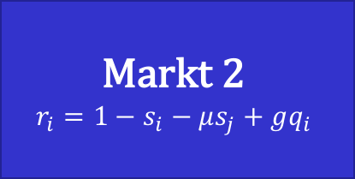


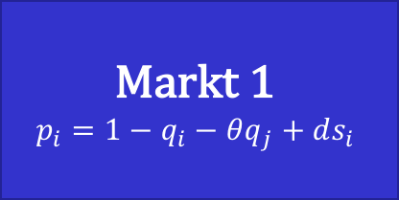
Model Cournot-Duopol mit Produktdifferenzierung
Plattform 𝑖
$i=1,2$
p₁,p₂
r₁, r₂
q₁, q₂
s₁, s₂
Markt 1
$$p_{i}=1−q_{i}−θq_{j}+ds_{i}$$
Markt 2
$$r_{i}=1−s_{i}−μs_{j}+gq_{i}$$
θ
d = Netzeffekt
μ
g = Netzeffekt
mit 0 < $θ$, $μ$, $g$, $d$ < 1

Slide 10
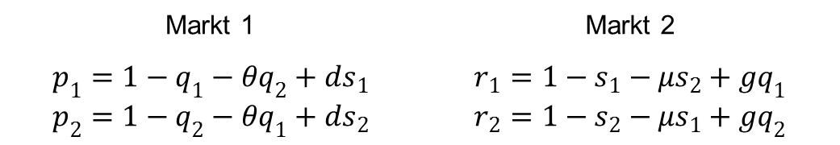
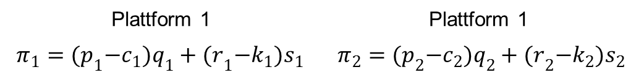

Model Cournot-Duopol mit Produktdifferenzierung
Markt 1 | Markt 2
$$p_{1}=1−q_{1}−θq_{2}+ds_{1}$$ $$p_{2}=1−q_{2}−θq_{1}+ds_{2}$$ | $$r_{1}=1−s_{1}−μs_{2}+gq_{1}$$ $$r_{2}=1−s_{2}−μs_{1}+gq_{2}$$
mit $0≤θ,μ,d,g≤1$
Gewinn
mit $0≤{c_{i},k}_{i}≤1$
Plattform 1 | Plattform 1
$π_{1}={(p}_{1}−c_{1})q_{1}+{(r}_{1}{−k}_{1})s_{1}$ | $π_{2}={(p}_{2}−c_{2})q_{2}+{(r}_{2}{−k}_{2})s_{2}$

Slide 11
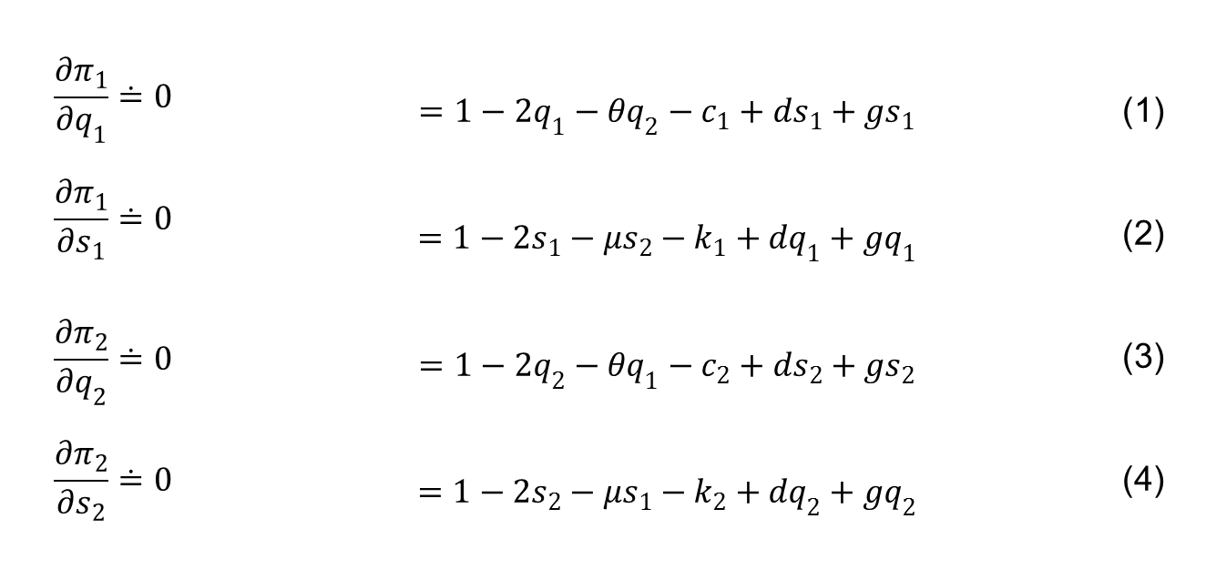

Model Cournot-Duopol mit Produktdifferenzierung
$$\frac{∂π_{1}}{∂q_{1}}≐0$$ $$\frac{∂π_{1}}{∂s_{1}}≐0$$ $$\frac{∂π_{2}}{∂q_{2}}≐0$$ $$\frac{∂π_{2}}{∂s_{2}}≐0$$ | $$=1−2q_{1}−θq_{2}−c_{1}+ds_{1}+gs_{1}$$ $$=1−2s_{1}−μs_{2}−k_{1}+dq_{1}+gq_{1}$$ $$=1−2q_{2}−θq_{1}−c_{2}+ds_{2}+gs_{2}$$ $$=1−2s_{2}−μs_{1}−k_{2}+dq_{2}+gq_{2}$$ | (1) (2) (3) (4)
(1), (2), (3),(4) nach $q_{1}$, $q_{2}$, $s_{1}$, $s_{2}$ auflösen

Slide 12
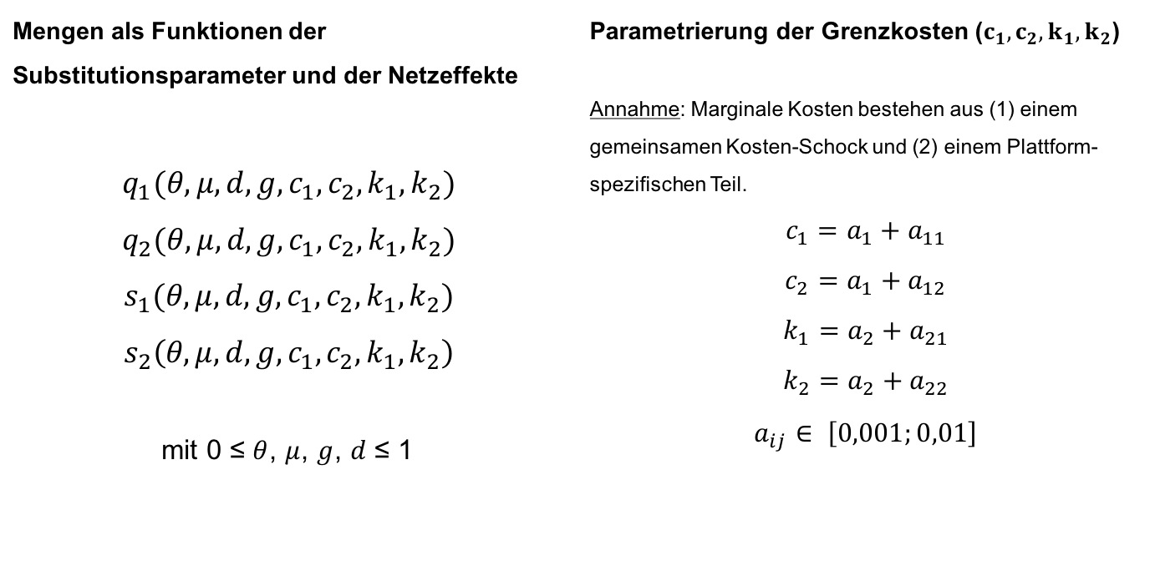
Model Cournot-Duopol mit Produktdifferenzierung
Mengen als Funktionen der Substitutionsparameter und der Netzeffekte $$q_{1}(θ,μ,d,g,c_{1},c_{2},k_{1},k_{2})$$ $$q_{2}(θ,μ,d,g,c_{1},c_{2},k_{1},k_{2})$$ $$s_{1}(θ,μ,d,g,c_{1},c_{2},k_{1},k_{2})$$ $$s_{2}\left(θ,μ,d,g,c_{1},c_{2},k_{1},k_{2}\right)$$ mit 0 ≤ $θ$, $μ$, $g$, $d$ ≤ 1 | Parametrierung der Grenzkosten ($c_{1},c_{2},k_{1},k_{2}$) Annahme: Marginale Kosten bestehen aus (1) einem gemeinsamen Kosten-Schock und (2) einem Plattform-spezifischen Teil. $$c_{1}=a_{1}+a_{11}$$ $$c_{2}=a_{1}+a_{12}$$ $$k_{1}=a_{2}+a_{21}$$ $$k_{2}=a_{2}+a_{22}$$ $$a_{ij}∈ \left[0,001;0,01\right]$$
Markt 1
Markt 1
Markt 2
Markt 2

Slide 13
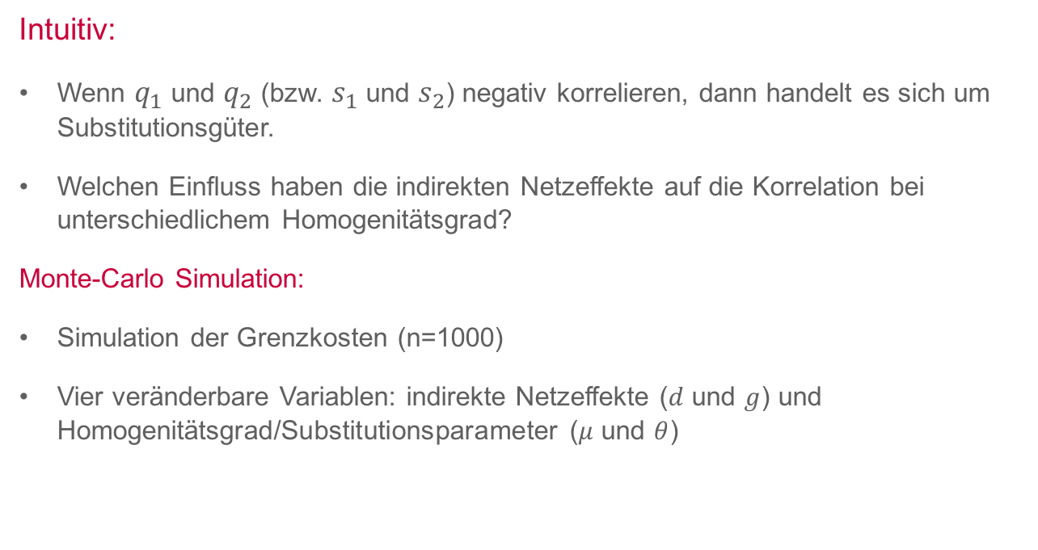
Model Korrelationen
Intuitiv:
Wenn $q_{1}$ und $q_{2}$ (bzw. $s_{1}$ und $s_{2}$) negativ korrelieren, dann handelt es sich um Substitutionsgüter.
Welchen Einfluss haben die indirekten Netzeffekte auf die Korrelation bei unterschiedlichem Homogenitätsgrad?
Monte-Carlo Simulation:
Simulation der Grenzkosten (n=1000)
Vier veränderbare Variablen: indirekte Netzeffekte ($d$ und $g$) und Homogenitätsgrad/Substitutionsparameter ($μ$ und $θ$)

Slide 14
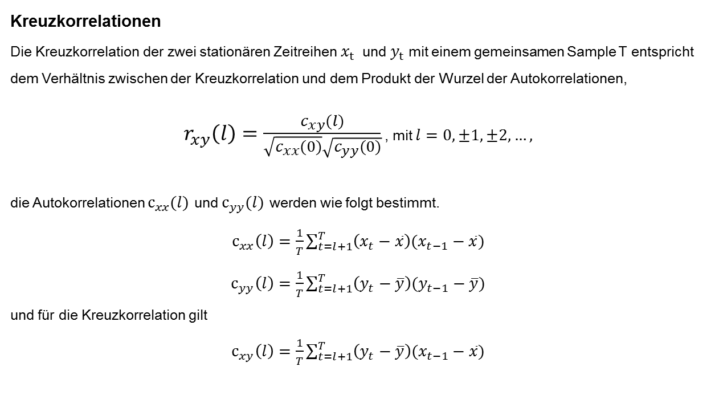
Model Cournot-Duopol mit Produktdifferenzierung
Kreuzkorrelationen
Die Kreuzkorrelation der zwei stationären Zeitreihen $x_{t}$ und $y_{t}$ mit einem gemeinsamen Sample T entspricht dem Verhältnis zwischen der Kreuzkorrelation und dem Produkt der Wurzel der Autokorrelationen,
$r_{xy}\left(l\right)=\frac{c_{xy}(l)}{\sqrt{c_{xx}(0)}\sqrt{c_{yy}(0)}}$ , mit $l=0,±1,±2,…,$
die Autokorrelationen $c_{xx}(l)$ und $c_{yy}(l)$ werden wie folgt bestimmt.
$c_{xx}\left(l\right)=\frac{1}{T}\sum_{t=l+1}^{T}{\left(x_{t}−\overline{x}\right)(x_{t−1}−\overline{x})}$
$c_{yy}\left(l\right)=\frac{1}{T}\sum_{t=l+1}^{T}{\left(y_{t}−\overline{y}\right)(y_{t−1}−\overline{y})}$
und für die Kreuzkorrelation gilt
$c_{xy}\left(l\right)=\frac{1}{T}\sum_{t=l+1}^{T}{\left(y_{t}−\overline{y}\right)(x_{t−1}−\overline{x})}$

Slide 15
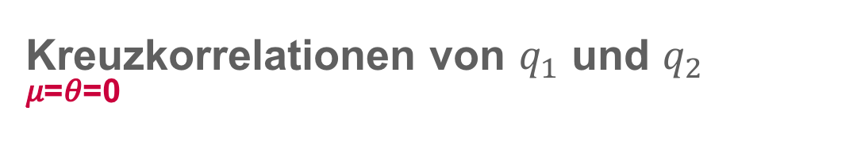
Kreuzkorrelationen von $q_{1}$ und $q_{2}$ 𝜇=𝜃=0
𝜇=𝜃=0 |  | d
 |  | 0 | 0,2 | 0,4 | 0,6 | 0,8 | 1
g | 0 | 0,44382561 | 0,50524358 | 0,49822371 | 0,50341077 | 0,49261915 | 0,50016206
 | 0,2 | 0,50174276 | 0,50932903 | 0,50880242 | 0,51558424 | 0,52153493 | 0,51147931
 | 0,4 | 0,48991014 | 0,49413794 | 0,50025218 | 0,51822113 | 0,47805797 | 0,5228823
 | 0,6 | 0,50246105 | 0,51225348 | 0,51686416 | 0,52871649 | 0,49176425 | 0,53589868
 | 0,8 | 0,51031473 | 0,52207896 | 0,48512034 | 0,50394062 | 0,45678933 | 0,46656505
 | 1 | 0,49151431 | 0,49505103 | 0,51214712 | 0,50449986 | 0,52187656
Bei heterogenen Gütern (kein gemeinsamer Markt)
Hohe positive Korrelationen, da die Märkte sehr ähnlich sind (sie unterscheiden sich nur durch die GK und beeinflussen sich nicht gegenseitig)
Notes:
Hohe positive Korrelationen der Mengen.

Slide 16
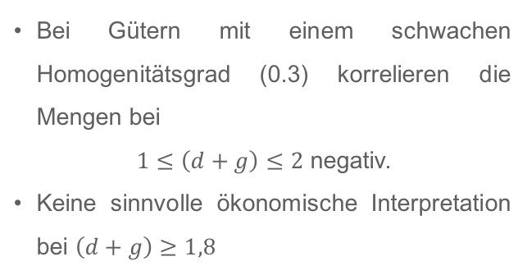
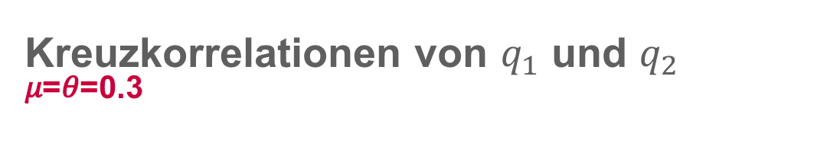
Kreuzkorrelationen von $q_{1}$ und $q_{2}$ 𝜇=𝜃=0.3
𝜇=𝜃=0.3 |  | d
g |  | 0 | 0,2 | 0,4 | 0,6 | 0,8 | 1
 | 0 | 0,2023767 | 0,19942603 | 0,22264693 | 0,18305087 | 0,06422121 | -0,00833965
 | 0,2 | 0,2078955 | 0,1884797 | 0,1731095 | 0,02718259 | 0,00434157 | -0,20822249
 | 0,4 | 0,2039425 | 0,15685307 | 0,02868936 | -0,03789694 | -0,16899014 | -0,50292851
 | 0,6 | 0,149094 | 0,11929829 | -0,01436052 | -0,25433317 | -0,50235503 | -0,89124244
 | 0,8 | 0,0725467 | -0,01091696 | -0,15838011 | -0,47445259 | -0,88410999 | -0,7847115
 | 1 | -0,016079 | -0,25824864 | -0,47909758 | -0,88331398 | -0,78608312 | 0,51038518
Bei Gütern mit einem schwachen Homogenitätsgrad (0.3) korrelieren die Mengen bei
$1≤\left(d+g\right)≤2$ negativ.
Keine sinnvolle ökonomische Interpretation bei $\left(d+g\right)≥1,8$

Slide 17
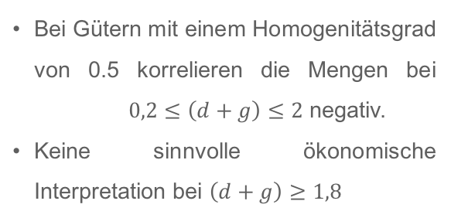

Kreuzkorrelationen von $q_{1}$ und $q_{2}$ 𝜇=𝜃=0.5
𝜇=𝜃=0.5 |  | d
g |  | 0 | 0,2 | 0,4 | 0,6 | 0,8 | 1
 | 0 | 0,0400273 | 0,06675446 | 0,03992884 | -0,15443629 | -0,30289958 | -0,42942183
 | 0,2 | 0,06088 | -0,05537619 | -0,16371312 | -0,22995953 | -0,46050844 | -0,68796732
 | 0,4 | -0,039713 | -0,11638964 | -0,21423831 | -0,45559223 | -0,66860929 | -0,94541014
 | 0,6 | -0,152912 | -0,27708979 | -0,417125 | -0,71448047 | -0,9528746 | -0,91680918
 | 0,8 | -0,260624 | -0,44424761 | -0,68842854 | -0,94847274 | -0,92384898 | -0,29841735
 | 1 | -0,442677 | -0,6971775 | -0,94318249 | -0,92168043 | -0,26832064 | 0,49954441
Bei Gütern mit einem Homogenitätsgrad von 0.5 korrelieren die Mengen bei $0,2≤\left(d+g\right)≤2$ negativ.
Keine sinnvolle ökonomische Interpretation bei $\left(d+g\right)≥1,8$

Slide 18
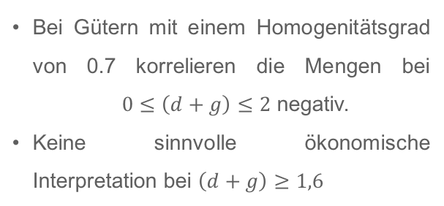

Kreuzkorrelationen von $q_{1}$ und $q_{2}$ 𝜇=𝜃=0.7
𝜇=𝜃=0.7 |  | d
g |  | 0 | 0,2 | 0,4 | 0,6 | 0,8 | 1
 | 0 | -0,2031806 | -0,22635712 | -0,29300166 | -0,41033391 | -0,61493848 | -0,78218318
 | 0,2 | -0,2099708 | -0,25353015 | -0,39341598 | -0,59443718 | -0,78712748 | -0,96886988
 | 0,4 | -0,2763934 | -0,43313471 | -0,59249725 | -0,81454366 | -0,9695334 | -0,96029906
 | 0,6 | -0,4360371 | -0,56070413 | -0,82036451 | -0,96889792 | -0,96030582 | -0,61909896
 | 0,8 | -0,6062005 | -0,78870778 | -0,9700383 | -0,95811788 | -0,6247812 | -0,08172447
 | 1 | -0,795091 | -0,97165431 | -0,96531463 | -0,62325794 | 0,01172979 | 0,45458079
Bei Gütern mit einem Homogenitätsgrad von 0.7 korrelieren die Mengen bei $0≤\left(d+g\right)≤2$ negativ.
Keine sinnvolle ökonomische Interpretation bei $\left(d+g\right)≥1,6$

Slide 19
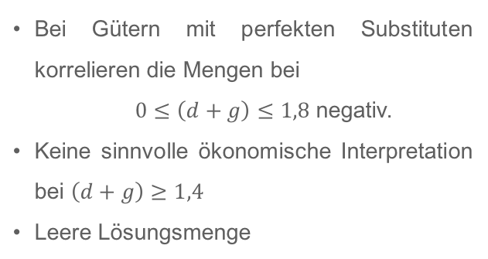

Kreuzkorrelationen von $q_{1}$ und $q_{2}$ 𝜇=𝜃=1
𝜇=𝜃=1 |  | d
g |  | 0 | 0,2 | 0,4 | 0,6 | 0,8 | 1
 | 0 | -0,50217287 | -0,55501634 | -0,66973344 | -0,80159577 | -0,93467089
 | 0,2 | -0,49157443 | -0,63749991 | -0,7860062 | -0,93782625 |  | -0,92243257
 | 0,4 | -0,63096982 | -0,79413111 | -0,94271814 |  | -0,91681071 | -0,63606846
 | 0,6 | -0,77438532 | -0,94134217 |  | -0,92100848 | -0,6355108 | -0,25490046
 | 0,8 | -0,93621681 |  | -0,91752314 | -0,65604447 | -0,24084438 | 0,14157878
 | 1 |  | -0,9148461 | -0,62913172 | -0,24495168 | 0,14810656 | 0,47283259
Bei Gütern mit perfekten Substituten korrelieren die Mengen bei
$0≤\left(d+g\right)≤1,8$ negativ.
Keine sinnvolle ökonomische Interpretation bei $\left(d+g\right)≥1,4$
Leere Lösungsmenge

Slide 20
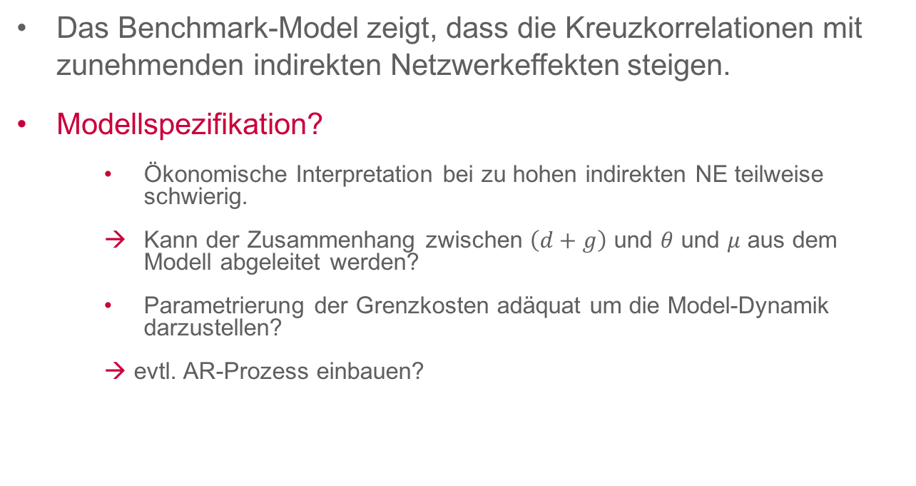
Erkenntnisse & Fragen
Das Benchmark-Model zeigt, dass die Kreuzkorrelationen mit zunehmenden indirekten Netzwerkeffekten steigen.
Modellspezifikation?
Ökonomische Interpretation bei zu hohen indirekten NE teilweise schwierig.
Kann der Zusammenhang zwischen $\left(d+g\right)$ und $θ$ und $μ$ aus dem Modell abgeleitet werden?
Parametrierung der Grenzkosten adäquat um die Model-Dynamik darzustellen?
→ evtl. AR-Prozess einbauen?

Slide 21
Nächste Schritte
Ökonometrische Abbildung eines realen Marktes
Nachfragefunktion schätzen um indirekte Netzeffekte zu berechnen.
Zeitschriftenmarkt: ausgewählte deutschsprachige Zeitschriften (Duopolmärkte)
Bereits publiziertes Beispiel (Bertrand Hotelling-Model): Kaiser & Wright (2004): Price structure in Two-sided Markets: Evidence from the Magazine Industry
Gute Datenverfügbarkeit
Vergleich der Kreuzkorrelationen der Mengen mit Benchmark
Je nach ermittelten indirekten Netzeffekten aus der Regression deuten die Kreuzkorrelationen dann auf einen gemeinsamen Markt hin.

